Slide 1
第一章 计算机网络概述
What is a Network?
Types of Networks?
Network Architecture
Network Protocol
Network history

Slide 2
1. What is a Network(1)
End system point of view
  Share Services: E-mail VOD FTP WWW Business
Host
Host
Host
Host
Host
Host

Slide 3


1. What is a Network(2)
Infrastructure Centric View
  Links: fiber, copper, satellite, …
  Equipments: hubs, switches, routers…
  Applications: FTP, WEB, X windows, ...
Closet
Switch
Backbone
Switch
Router
Router
Closet
Switch
Closet
Switch

Slide 4
1. What is a Network(3)
Definition1（从功能角度）
  计算机网络是以共享资源（硬件、软件和数据等）为目的而连接起来的、在协议控制下，由终端设备、数据传输设备等组成的系统之集合。
  Share Resources：Various Devices、Apps
  Protocol：Soul of Network
？
沟通 交流 协作

Slide 5
1. What is a Network(3)
Definition2（从计算机网络体系角度）
计算机网络是指通过通信媒介连接起来、能够相互通信的自主计算机集合。它包括三个方面的含义：
(1) 互连性。计算机之间的互连和通信必须借助于物理媒介才可以实现，但媒介可以有不同的种类，如有线介质、无线介质等；
(2) 自主性。网络中的计算机之间在地理分布、功能及其实现、操作系统等方面具有独立性，计算机接入网络不受地点、功能及系统平台的限制；
(3) 规范性。计算机之间的通信必须具有相同的“语言”才能够相互理解、交互和协作，这种“语言”就是网络中的“协议”，网络协议是网络工作的基础。

Slide 6



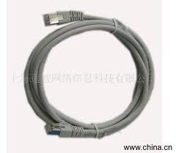
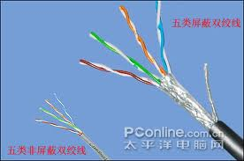

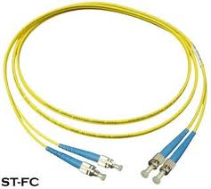

1.计算机网络定义

Slide 7





1.计算机网络定义

Slide 8
2.Types of Networks(1)
Geographical distance
  Local Area Networks (LAN): Ethernet, Token ring, FDDI
  Metropolitan Area Networks (MAN): DQDB, SMDS
  Wide Area Networks (WAN): X.25, ATM, frame relay
Notes:
分布式队列双总线（DQDB）是 IEEE 802.6 标准中定义的城域网（MAN）数据链路层通信协议，主要应用于城域网（MAN）。DQDB 被设计来用于数据，还有语音和视频的传输，它基于信元交换（cell switching）技术（类似于 ATM）。此外，DQDB 是开放标准（open standard），其设计与载波传输标准（如 SMDS）相兼容，使用两根单向逻辑总线进行多路系统的相互连接。
SMDS是由Bell通信开发的，其全称为交换多兆位数据服务(Switched Multimegabit Data Service SMDS)。SMDS在1990年作为连接FDDI网络到MAN (城域网)的一种基于电信的系统进行了发布，这是它第一次发布。SMDS是一种基于信元的数据传输技术，其传输速率在T载波线路上可以高达155Mbps，在欧洲有广泛的应用。

Slide 9
2.Types of Networks(2)
Information type
  Data networks vs. Telecommunication networks
  IPTV VoIP —Converged Network
Application(server) type
  Special purpose networks:military network, fiancial network, credit card network, telephony
  general purpose network: internet
Right to use
  private: enterprise networks
  public: telephony network, Internet

Slide 10
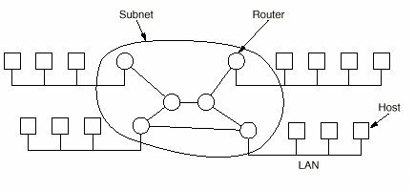
2.Types of Networks(3)
Transport mode
  Wired vs. wireless
Function
  Resource subnet
  Communication subnet

Slide 11
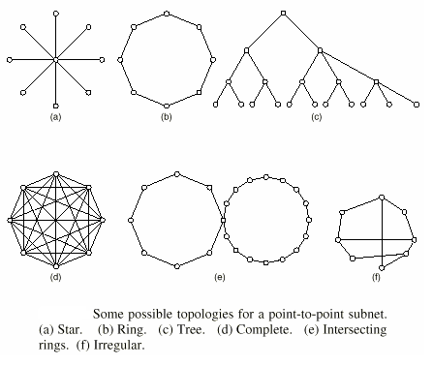
2.Types of Networks(4)
Topology
哪种好？

Slide 12


2.Types of Networks(5)
交换方式：
  电路（circuit） 交换网
  报文（segment）交换网
  分组（packet） 交换网

Slide 13
3.Network Architecture(1)
功能层次和层次协议的集合
网络及其部件通过协议应完成的功能
不定义功能的实现细节和各层协议之间的接口关系
功能的分层---> 分层协议-→ 体系结构

Slide 14
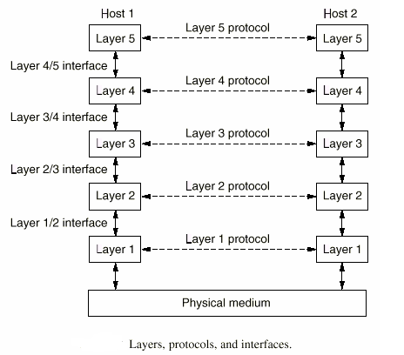
3.Network Architecture(2)

Slide 15
4.Network Protocol(1)
协议 ( Protocol )
  计算机网络同等层次中，通信对等双方进行信息交换时必须遵守的规则
协议的组成：
  语法（syntax)：以二进制形式表示的命令和相应的结构
  语义（semantics)：命令请求、完成的动作和回送的响应的具体含义
  定时关系（timing)：有关事件顺序的说明

Slide 16
4.Network Protocol（2）
human protocols:
“what’s the time?”
“I have a question”
introductions
… specific msgs sent
… specific actions taken when msgs received, or other events
network protocols:
machines rather than humans
all communication activity in Internet governed by protocols
protocols define format, order of msgs sent and received among network entities, and actions taken on msg transmission, receipt

Slide 17



4.Network Protocol（3）
a human protocol and a computer network protocol:
Excuse me!
TCP connection
req.
Yes?
TCP connection
reply.
Got the
time?
Get http://www.seu.edu.cn/index.htm
2:00
<file>
time

Slide 18
5. Network history(1)
(1)1961-1972: Early packet-switching principles
1961: Kleinrock - queueing theory shows effectiveness of packet-switching
1964: Baran - packet-switching in military nets
1967 Donald Davies packet switching
1967: ARPAnet conceived by Advanced Research Projects Agency
1969: first four ARPAnet nodes operational
1972:
  ARPAnet demonstrated publicly
  NCP (Network Control Protocol) first host-host protocol
  first e-mail program
It happened that the work at MIT (1961-1967), at RAND (1962-1965), and at NPL (1964-1967) had all proceeded in parallel without any of the researchers knowing about the other work.
Father of ARPAnet, Lawrence G. Roberts, came to DARPA to lead the ARPAnet program in 1966.

Slide 19
5. Network history(2)
1972-1980: Internetworking, new and proprietary nets
Cerf and Kahn’s internetworking principles:
  minimalism, autonomy - no internal changes required to interconnect networks
  best effort service model
  stateless routers
  decentralized control
define today’s Internet architecture
1970: ALOHAnet satellite network in Hawaii
1973: Metcalfe’s PhD thesis proposes Ethernet
1974: Cerf and Kahn - architecture for interconnecting networks
late70’s: proprietary （专用）architectures: DECnet, SNA, XNA
late 70’s: switching fixed length packets (ATM precursor)
1979: ARPAnet has 200 nodes

Slide 20
5. Network history(3)
1980-1990: new protocols, a proliferation of networks
1982: Smtp e-mail protocol defined
1983: Deployment of TCP/IP for NCP
1983: DNS defined for name-to-IP-address translation
1985: ftp protocol defined

Slide 21
5. Network history(4)
1990’s: commercialization, the WWW
Early 1990’s: ARPAnet decomissioned
1991: NSF lifts restrictions on commercial use of NSFnet (decommissioned, 1995)
early 1990s: WWW
  hypertext
  HTML, http: Berners-Lee
  1994: Mosaic, later Netscape
  late 1990’s: commercialization of the WWW
Late 1990’s:
50 million computers on Internet
100 million users
backbone links running at 1 Gbps

Slide 22
5. Network history(5)
中国互联网发展（1）
  1987年9月，中国第一封电子邮件 Across the Great Wall we can reach every corner in the world.
  揭开了中国人使用互联网的序幕
  1988年初，中国第一个X.25分组交换网建成
  1990年11月28日，钱天白教授代表中国正式在SRI-NIC注册登记了中国的顶级域名CN，从此中国的网络有了自己的身份标识

Slide 23
5. Network history(6)
中国互联网发展（2）
  1994年4月，通过美国Sprint公司连入因特网的64K国际专线开通，实现了与因特网的全功能连接，中国成为开通因特网的国家
  1994年9月，电信启动中国公用计算机互联网（CHINANET）
  1994年10月，启动中国教育和科研计算机网（CERNET）
  1997年，公用网（CHINANET）、科技网（CSTNET）、教育网（CERNET）、金桥网（CHINAGBN）互连互通

Slide 24
5. Network history(7)
中国互联网发展:高速网络
  国家“九五”、“十五” 科技攻关项目
  国家 863 高技术研究发展计划
  国家 “十五”863高技术研究发展计划
  中国高速互连网络示范工程 CAINET
  中国高速计算机互连试验网络 NSFCNET
  CERNET 2000 （高速网络）工程
    面向 21世纪中国教育振兴计划：现代远程教育工程

Slide 25
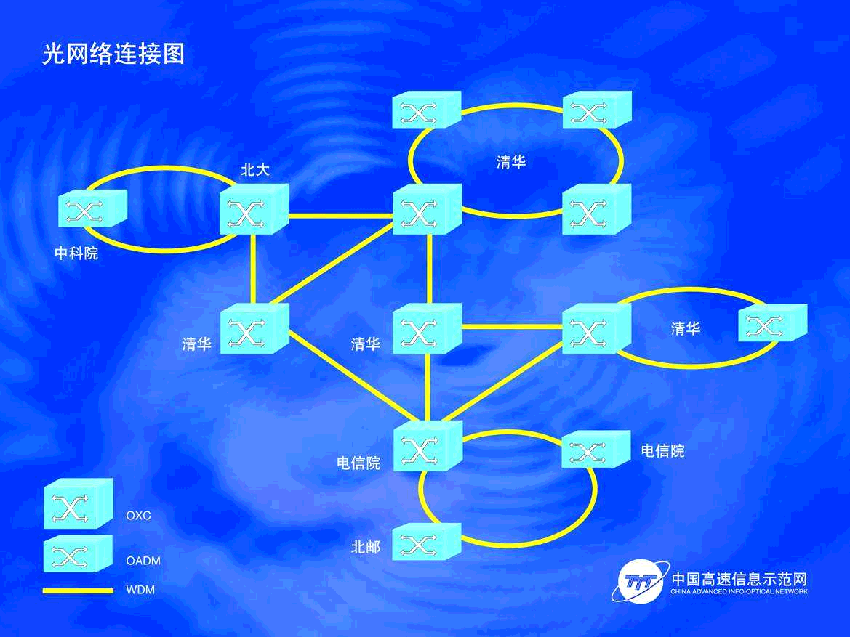
5. Network history(8)
中国互联网发展：高速网络

Slide 26
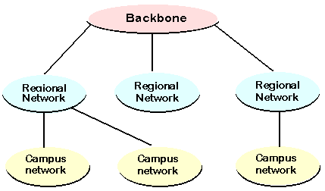
5. Network history(9)
中国教育科研网(Cernet-IPv4)

Slide 27
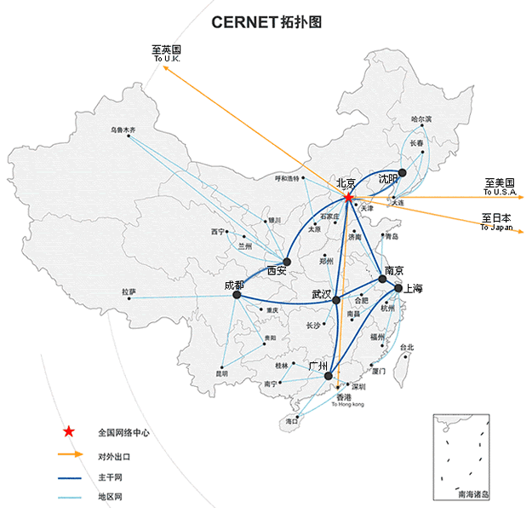
5. Network history(10)
中国教育科研网——IPv4

Slide 28
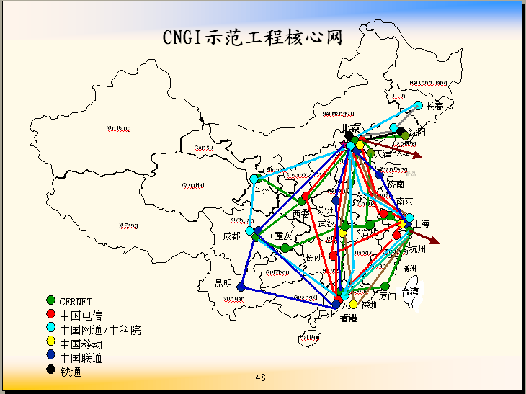
5. Network history(11)
中国教育科研网——CNGI(IPv6)

Slide 29
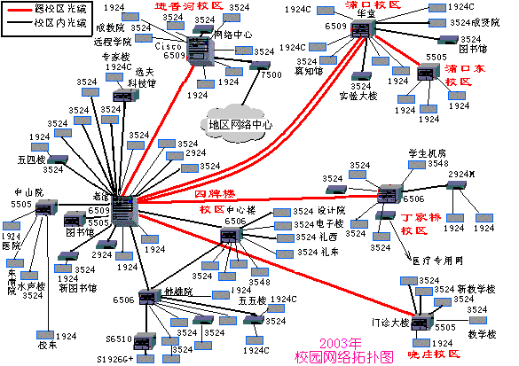
5. Network history(12)
东南大学千兆网络拓扑结构

Slide 30
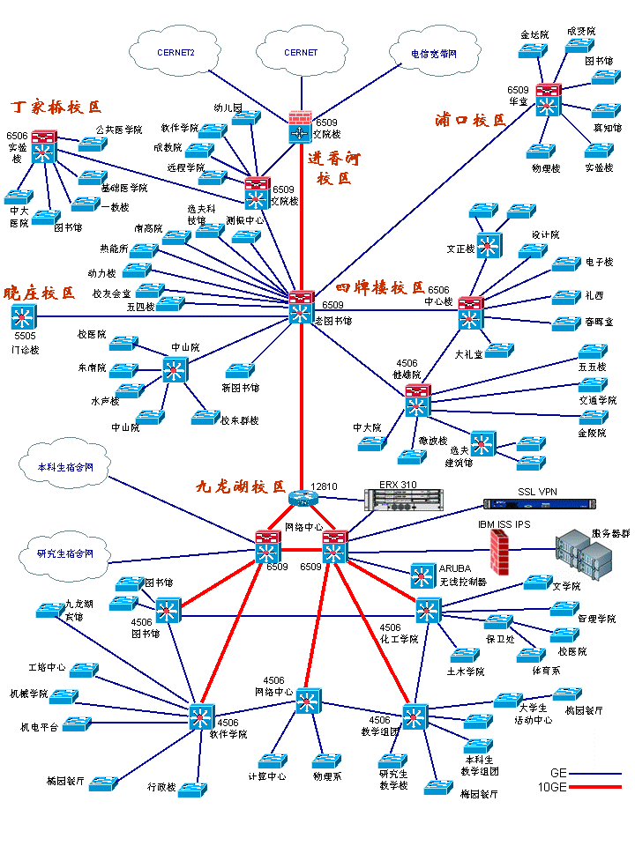
5. Network history(13)

Slide 31

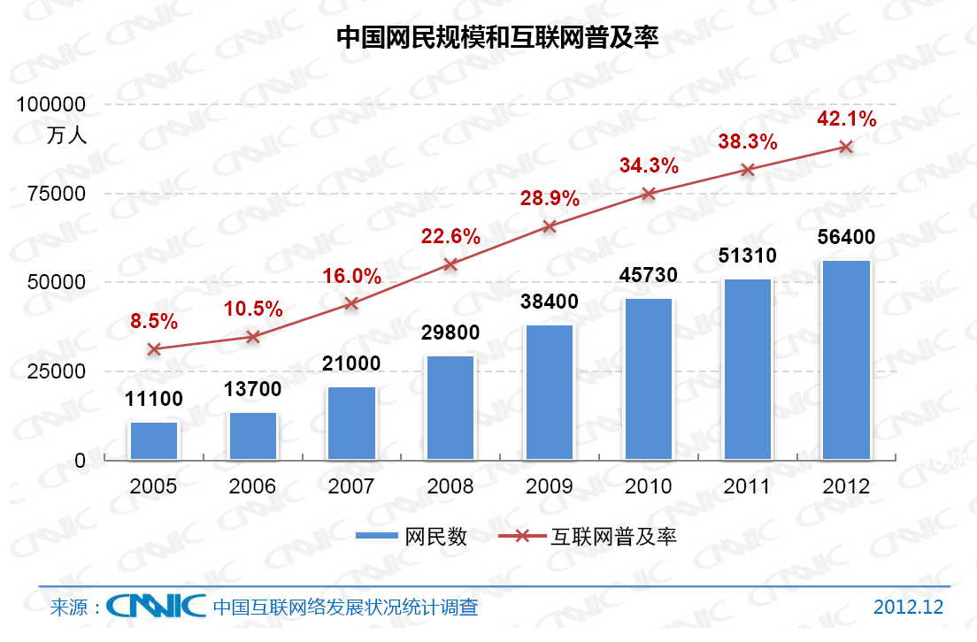
5. Network history(14)（人口统计）

Slide 32

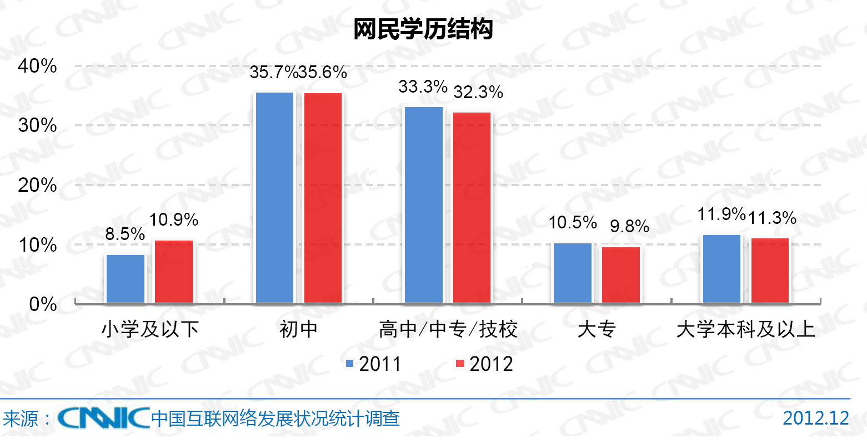
5. Network history(15)（学历结构）

Slide 33
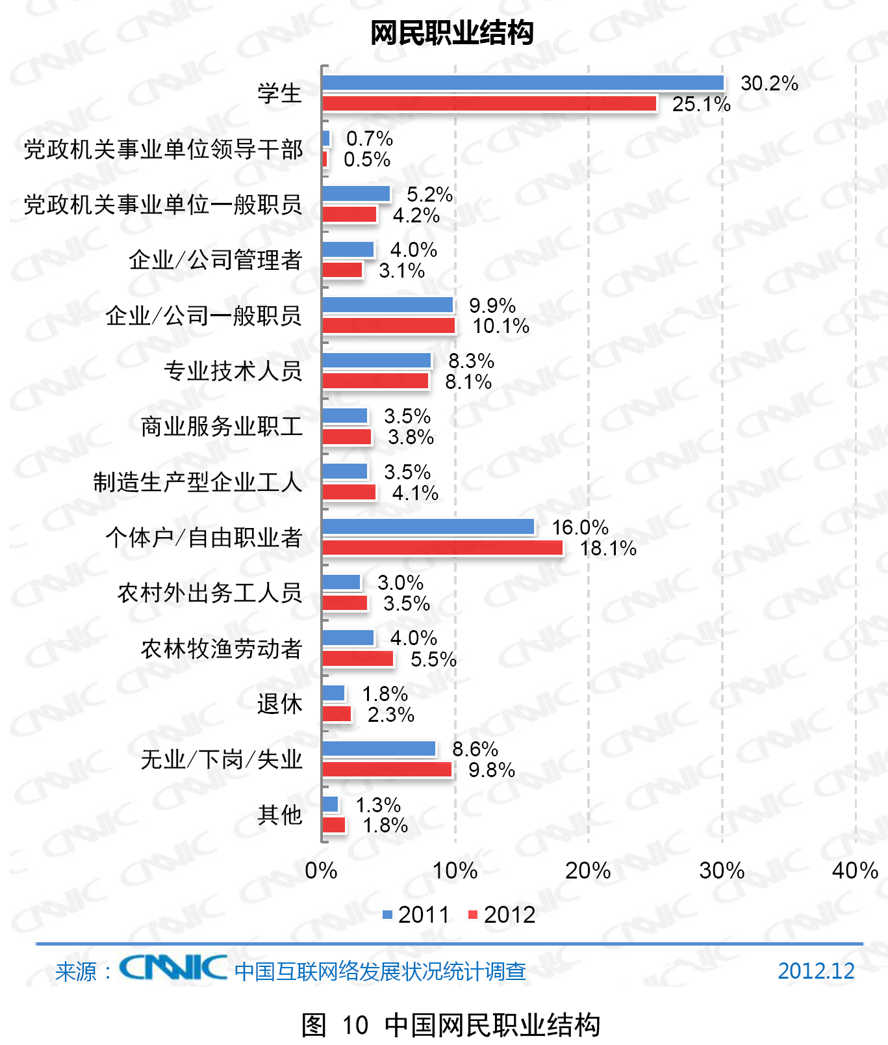
5. Network history(16)（职业结构）

Slide 34
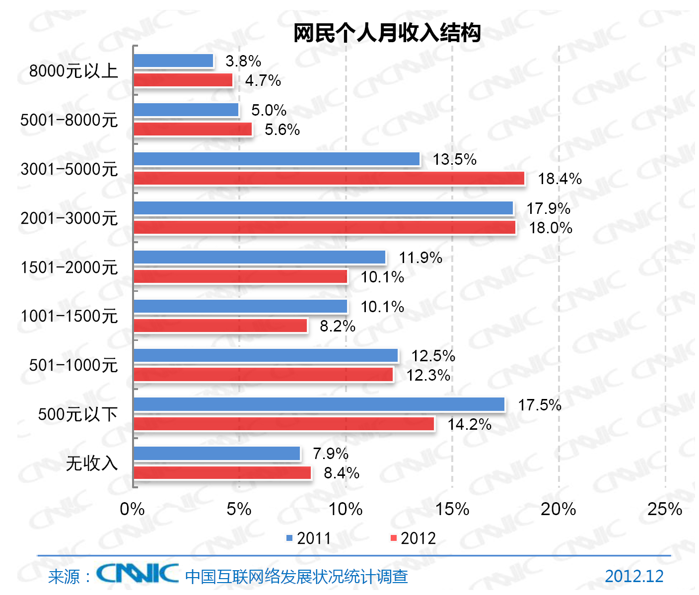
5. Network history(17)（收入结构）

Slide 35
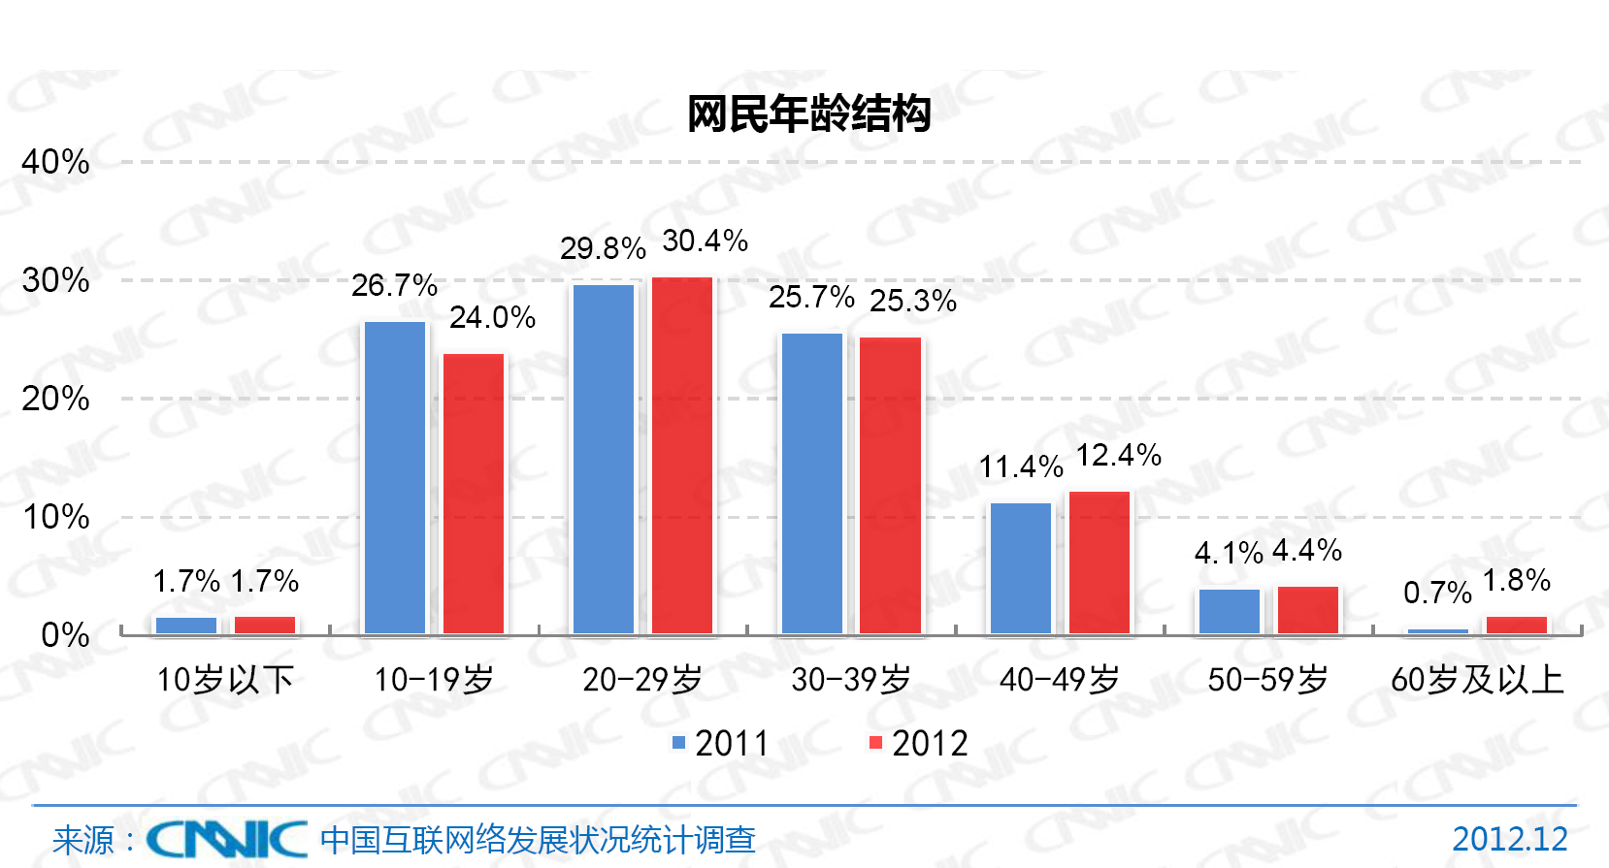
5. Network history(18)（年龄结构）

Slide 36
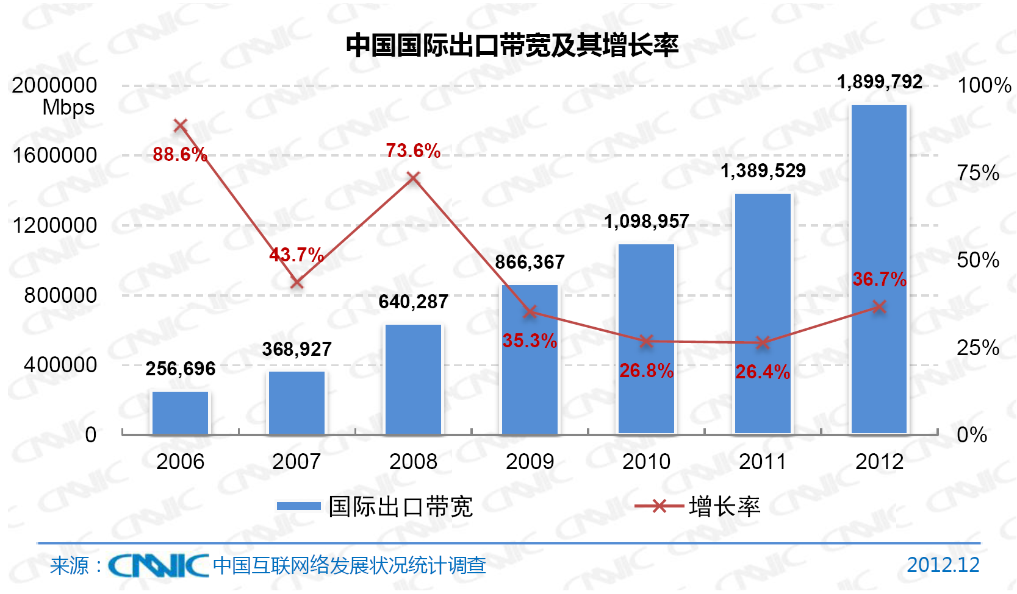
5. Network history(19)（总出口带宽）

Slide 37
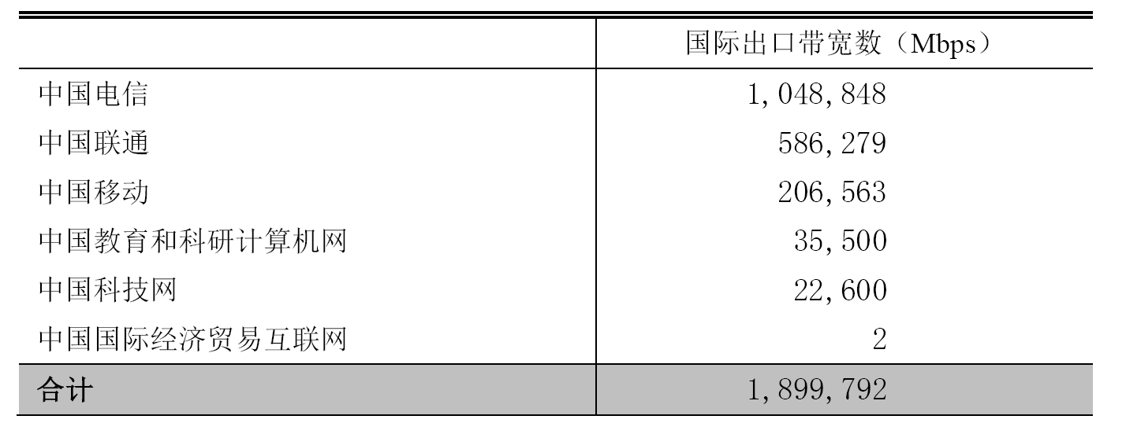
5. Network history(20)（主要带宽分配）

Slide 38
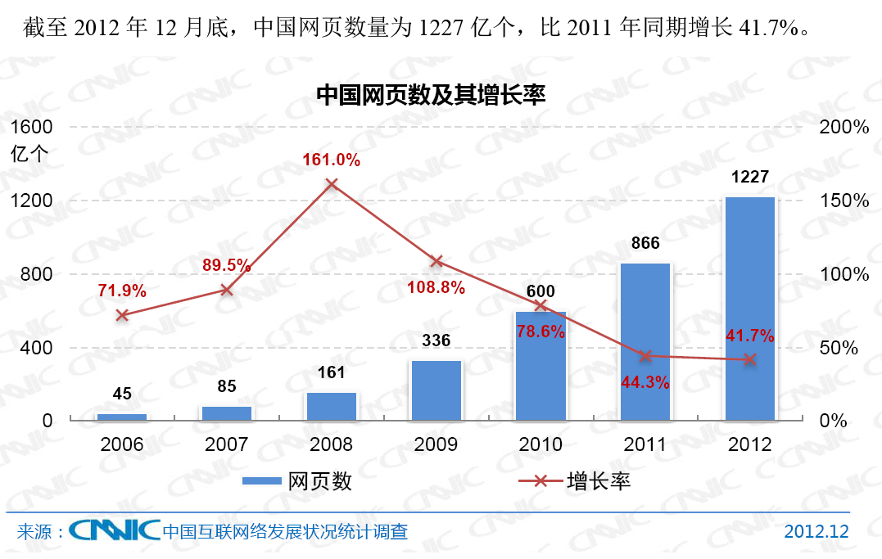
5. Network history(21)（总网页数）

Slide 39
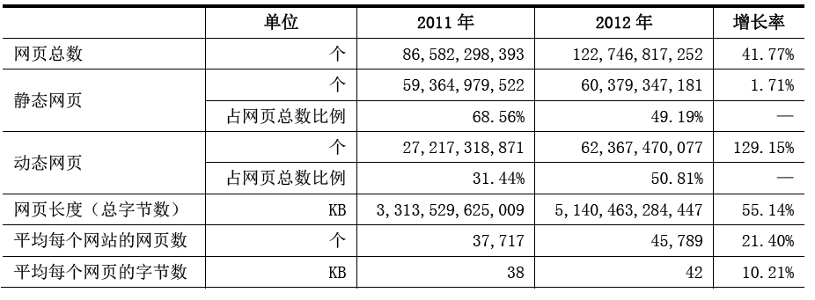
5. Network history(22)（总网页数据量）

Slide 40
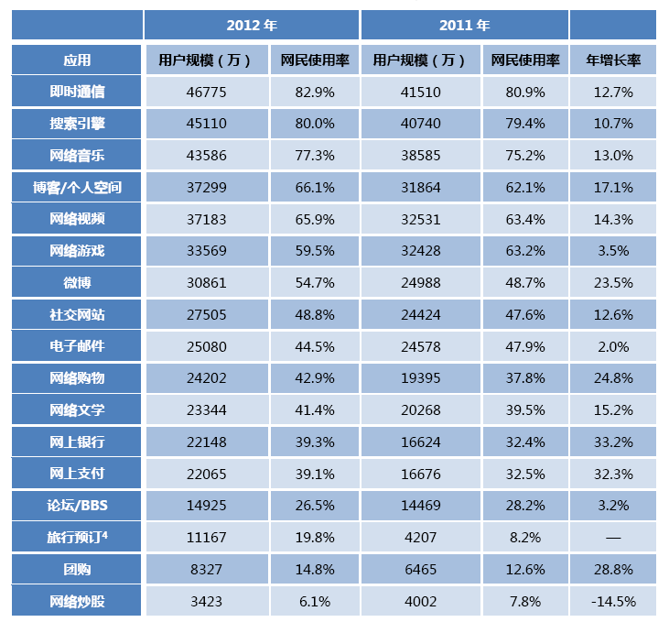
5. Network history(23)（网络应用排序）

Slide 41
课后问题
电报、电话、计算机和计算机网络的产生时间？
计算机网络之父你认为是谁？（谁奠定了计算机网络的基本理论）
分布式计算与计算机网络的区别？

Slide 42


